Slide 1
Умножение на трехзначное число со всеми значащими цифрами
Симакова Валентина Николаевна
учитель начальных классов
МКОУ Шиткинская СОШ

Slide 2
Давай с тобой обнимемся
И над землей поднимемся,
Тепло сердец соединим
И станем солнышком одним

Slide 3
Зрительный диктант
z
1

Slide 4
Устный счет
Найдите закономерность:
а) 15 41 26
19 ? 12
б) 19 18 37
17 ? 46
в) 51 3 17
57 ? 19

Slide 5
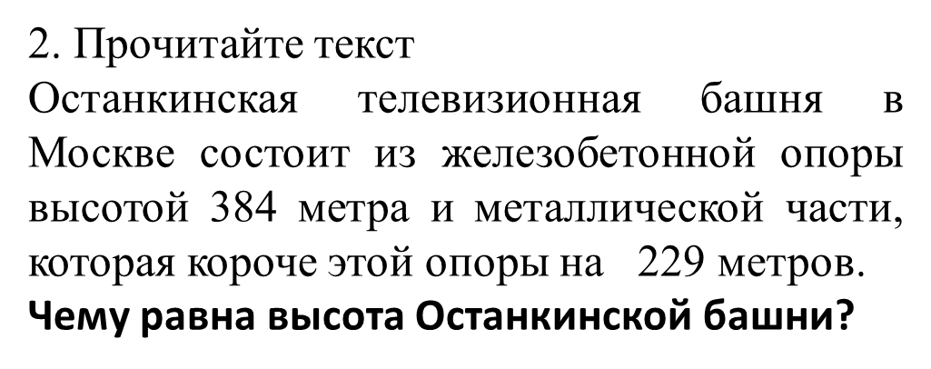
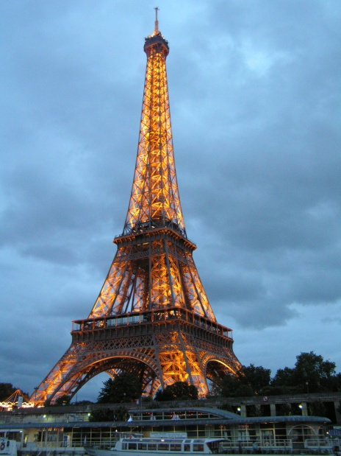

Slide 6
Среди чисел 1, 0, 5, 11, 9 найдите корни уравнения:
а) х + 9 = 30
б) 30 + x = 32 – x
в) 27 – x = 27 + x
г) 10 + x + 2 = 15 + x – 3

Slide 7
Сравните выражения:
986 * 23 986 * 423
986 * 342 986 * 32

Slide 8
умножение
на
двузначное число
986*23
986*32
умножение на трехзначное число
986*432
986*423

Slide 9
347
256
2082
1735
694
88832
946
879
8514
6622
7568
831534
428
249
3852
1712
856
106572
х
х
х
+
+
+
593
768
6344
3558
4151
457024
х
+

Slide 10
ПРОВЕРКА
986*23 = 22678 986*32 = 31552
986*432 = 425952 986*423 = 417078

Slide 11
Найдите значения произведений №109(8)
а) 347*256 б) 428*249
в) 946*879 г) 593*768
д) 637*356

Slide 12
Решение задачи №118 страница 50
Количество мест Количество Общая масса
в 1 лодке лодок
4 места 7 лодок
76 чел
6 мест ?

Slide 13
Составить обратные задачи
Количество мест
в 1 лодке Количество лодок Общая масса
1. 4 места ? л. ? чел.
6 мест 8 л. ? чел.
2. ? мест 7 л. 28 чел.
6 мест ? л. ? чел.
3. 4 места 7 л. ? чел.
? мест 8 л. 48 чел.
4. 4 места 7 л. ? чел.
6 мест 8 л. ? чел.

Slide 14
Домашнее задание
№111(1), первая строчка – 2 примера.
По желанию №111(4)
Спасибо за урок !

